Slide 1
Новогодние подарки

Slide 2
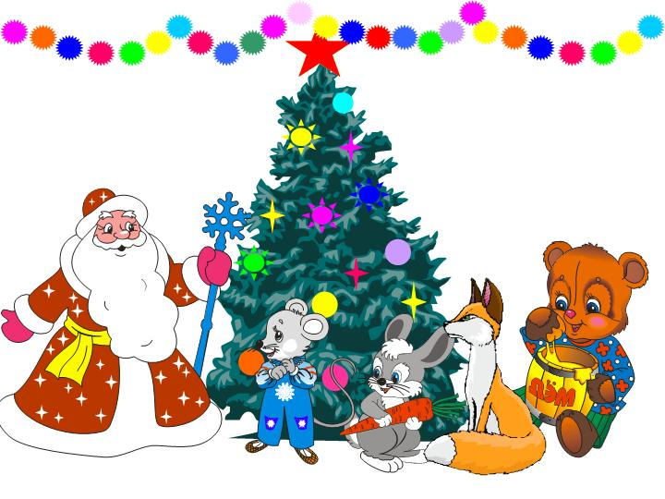
В хоровод на Новый год Встали звери дружно:
«Пригласить на праздник наш Дед Мороза нужно. В гости дедушка придёт, Принесёт подарки.»

Slide 3
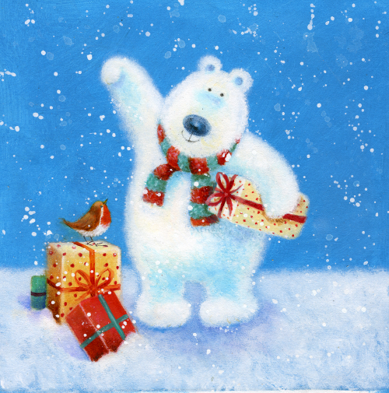
Медвежонку мяч большой,

Slide 4
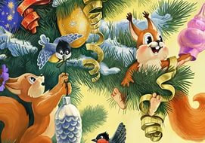
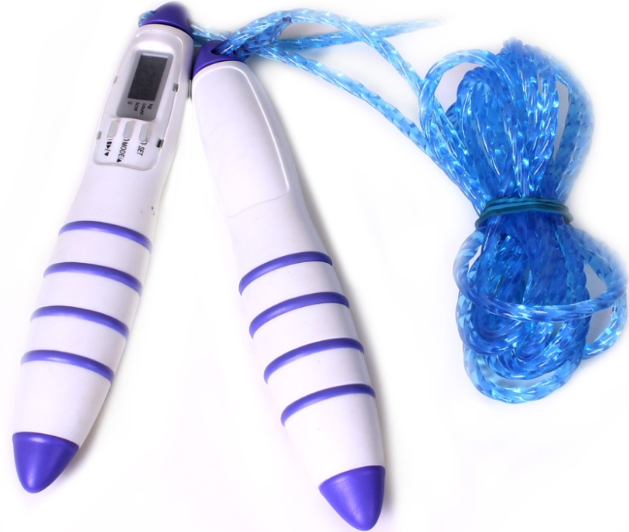
Белочкам скакалки

Slide 5
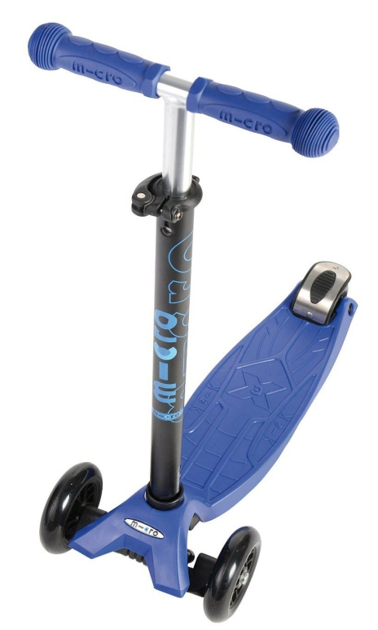
«Я хотел бы самокат», - Говорит волчонок.

Slide 6
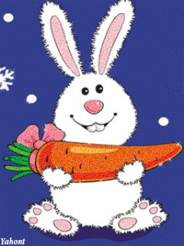
«Мне морковку повкусней», - Попросил зайчонок.

Slide 7
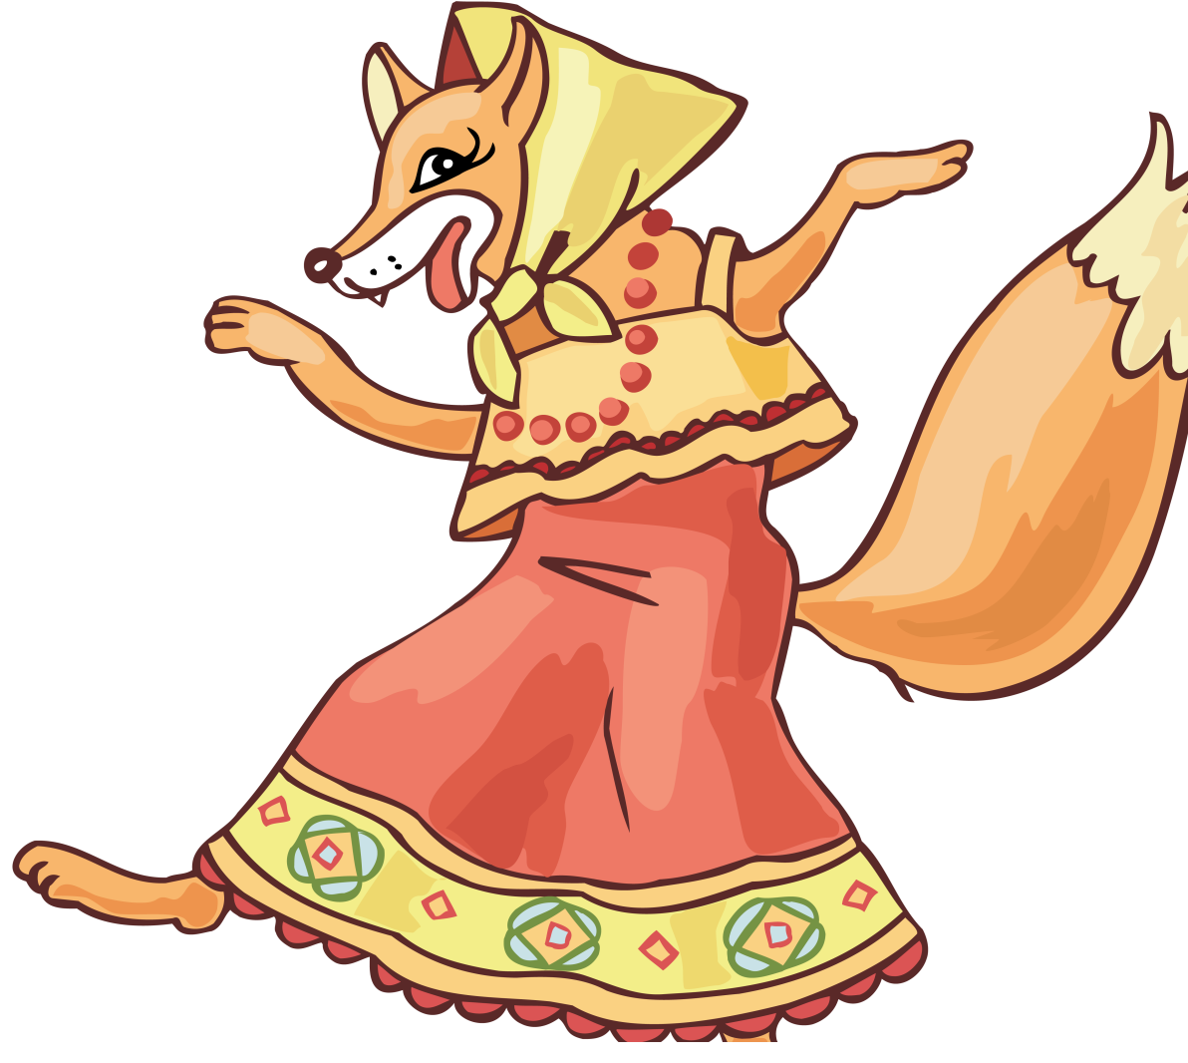
О платочке расписном Лисонька мечтала.

Slide 8
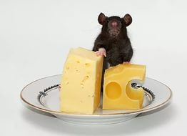
А мышонок захотел Три кусочка сыра!

Slide 9
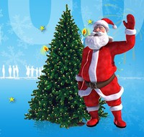
Тут и дедушка Мороз Вышел на полянку:
«Добрый день, друзья мои! Встал я спозаранку. Очень долго шёл сюда, Снежною дорожкой. На пенёк присяду я, Отдохну немножко».

Slide 10
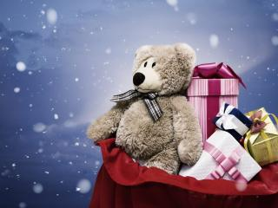
Как же Дед Мороз узнал О мечте зверушек? Он всем лакомства принёс И мешок игрушек.

Slide 11
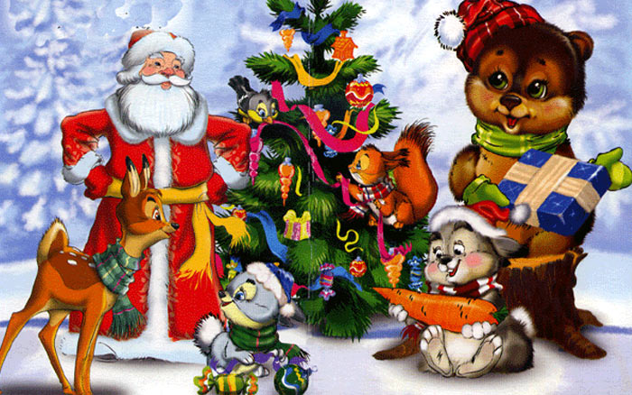
С добрым дедушкой, друзья, Долго веселились. Лишь когда взошла луна, С грустью распростились.

Slide 12
Спасибо за внимание
Стих: Новогодние подарки (Н.Мигунова)

